Slide 1
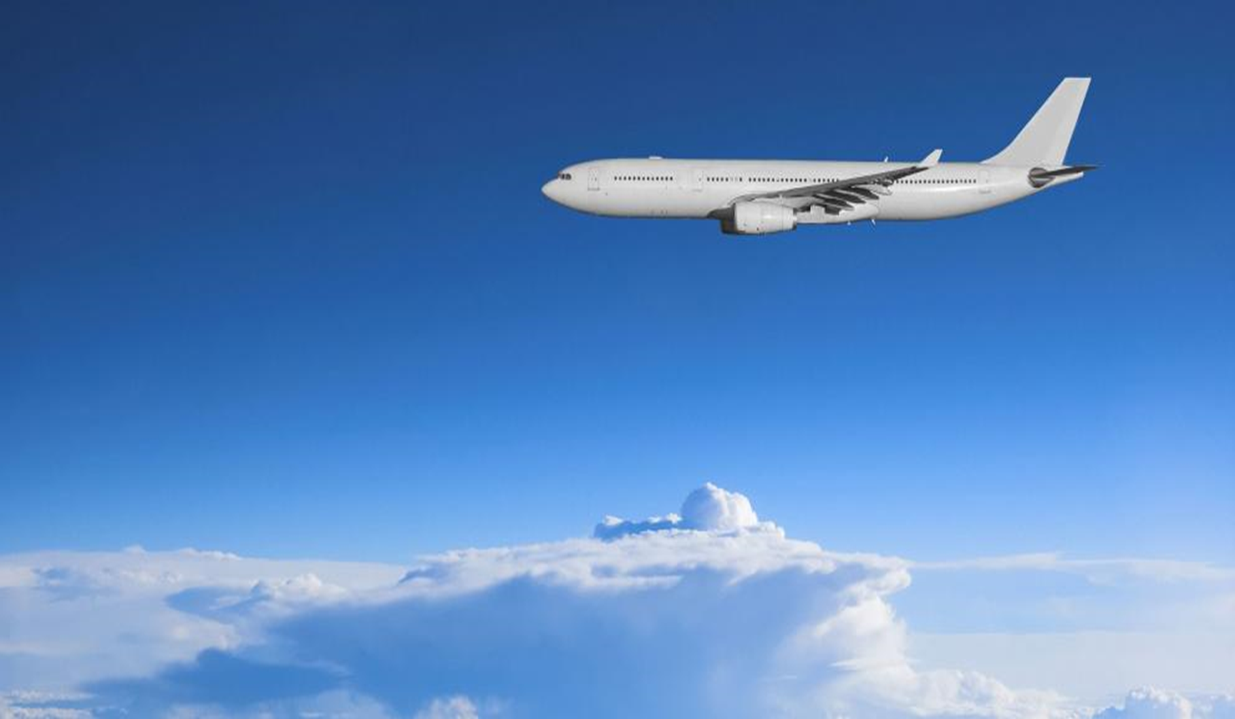





LOS TRES
SUDAMERICANOS
MIEDO
A LOS
AVIONES

Slide 2


¿Por qué las ventanillas de los aviones son redondas? ¿Por qué las puntas de sus alas están dobladas? ¿Y por qué los pasajeros salen precisamente por el lado izquierdo del avión?
Todo lo que respecta a la aviación ha sido pensado hasta en los más mínimos detalles. Posiblemente, por esto es que el avión es el medio de transporte más seguro. Ahora bien ¿Por qué este está diseñado de tal manera?

Slide 3

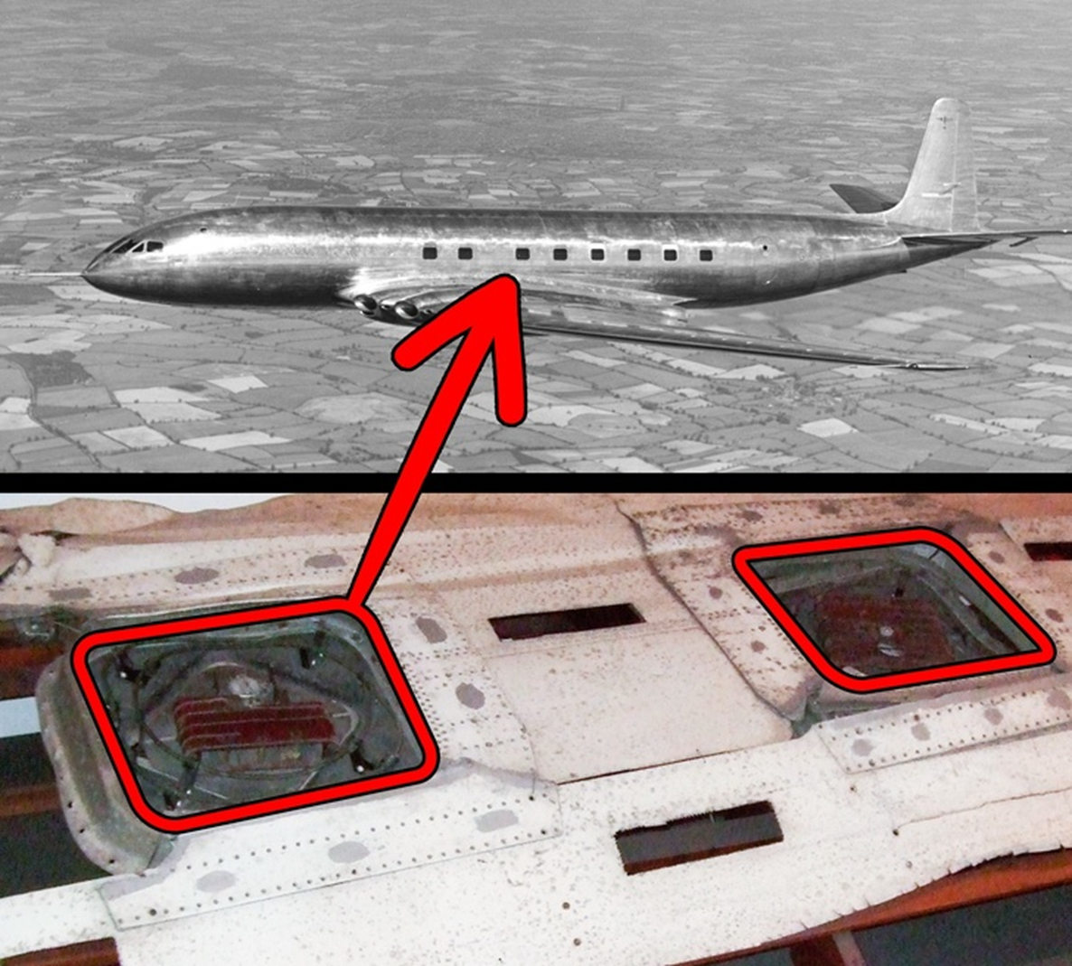
¿Por qué las ventanillas de los aviones son redondas?

Slide 4
A inicios de los años 50, la compañía de Havilland produjo un avión bajo el nombre de “Cometa”. El avión se consideraba una verdadera maravilla de la aviación. Sin embargo, un año más tarde este se desmoronó en pedacitos directamente en el aire. Después de unos cuantos meses, algo similar ocurrió con dos aviones.
Los ingenieros realizaron un diagnóstico a cada tornillo del avión y encontraron el problema. El motivo de la catástrofe se debía a las ventanillas del avión, éstas eran cuadradas. El asunto era que las esquinas de las ventanas representaban una fuerte presión, la cual aún se intensificaba durante el vuelo. Los ingenieros resolvieron el problema haciendo redondas las esquinas de las ventanas. Gracias a esto, ahora se ha vuelto mucho más seguro volar.

Slide 5
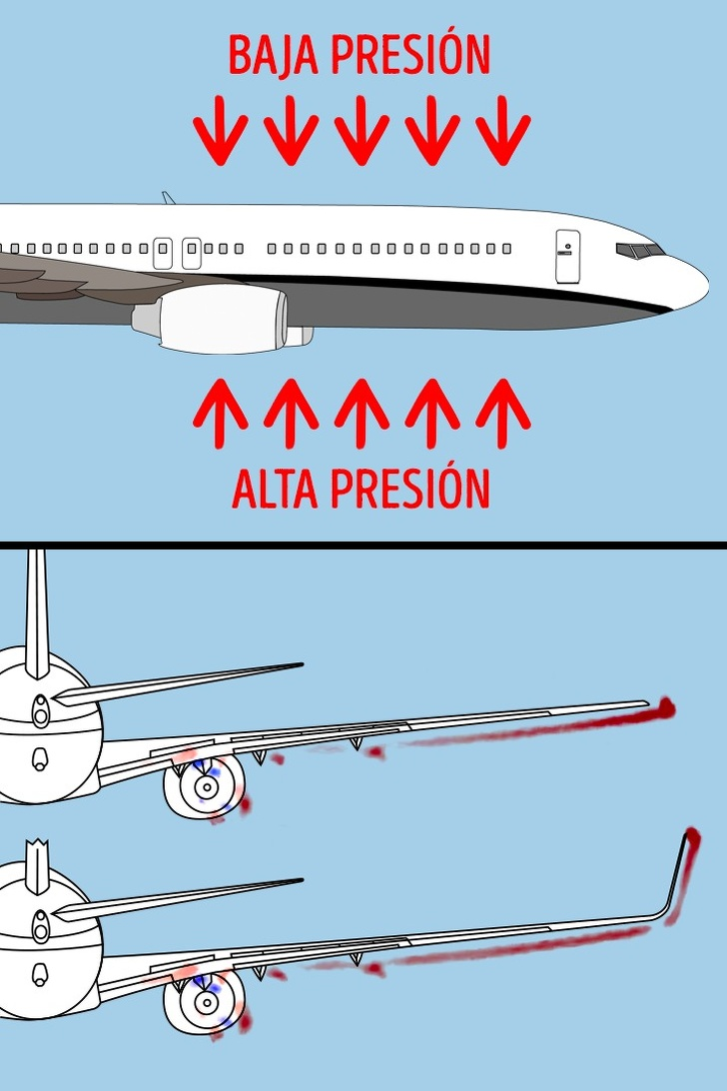
¿Por qué las puntas de alas están dobladas?

Slide 6
Durante el vuelo, la presión en la parte inferior del avión es mayor que la presión de la parte superior. Por eso, el aire trata de equilibrarlo e intenta ir de la parte superior a la parte inferior. Y la forma más sencilla de hacerlo es en las alas del avión. Pero, una vez que alcanza las puntas de las alas, el aire caía y creaba una fuerte turbulencia.
Entonces los científicos doblaron las puntas hacia arriba, eliminando la ruptura del flujo del aire. Esto redujo la turbulencia, aumentó la durabilidad del ala y economizó un poco el uso de combustible. Es decir, gracias a tal aspecto, no vamos temblando durante el vuelo.

Slide 7
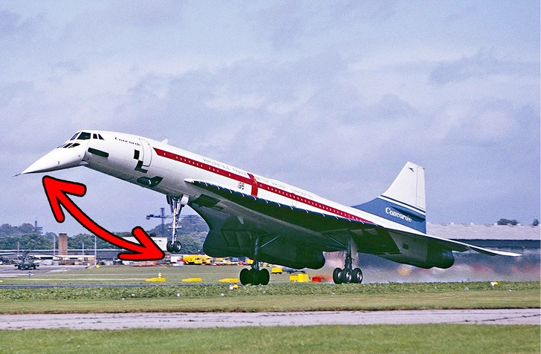
¿Por qué los aviones tienen una punta de diferente forma?

Slide 8
La punta de un avión militar es puntiaguda. Cuanto más puntiaguda es la forma, más aerodinámico y rápido es el avión. Pero debido a una punta larga, la pista de aterrizaje no se ve muy clara, por eso los aviones de pasajeros comerciales tienen una punta redonda.
Pero ingenieros británicos resolvieron este problema en 1969 e hicieron uno de los aviones de pasajeros más rápidos, cuya nariz podía cambiar de inclinación. Durante el despegue y el aterrizaje la punta cae, y durante el vuelo se coloca en una posición vertical.
Tal diseño extraordinario está hecho por una sola razón: así, durante el despegue y el aterrizaje, los pilotos pueden ver mejor la pista.

Slide 9
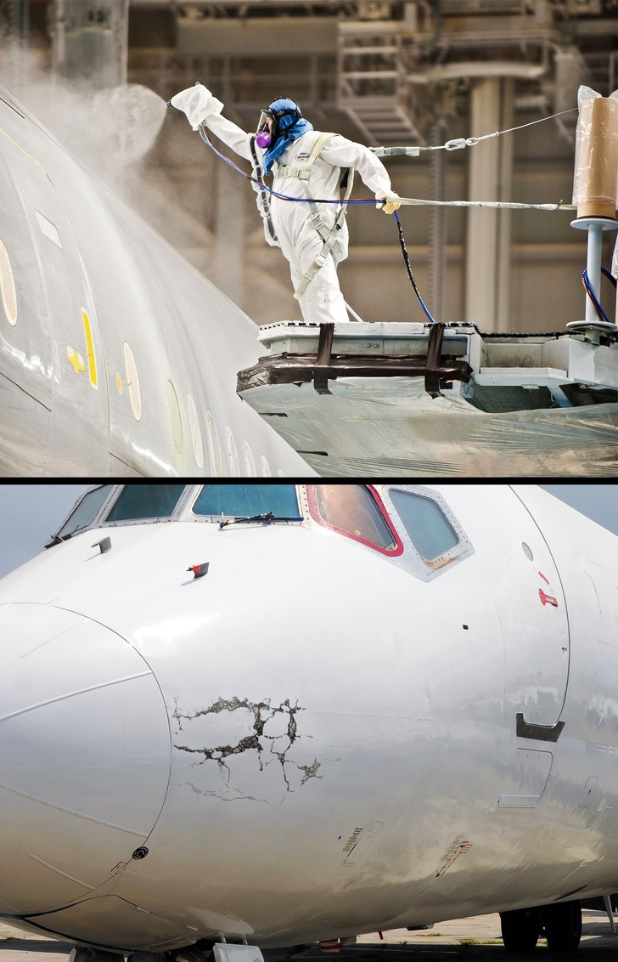
¿Por qué los aviones son blancos?

Slide 10
¿Por qué los aviones son blancos?

Slide 11
Existe una gran cantidad de aviones de color blanco y esto es por una razón. Existen unas cuántas razones:
Reflejo de calor. Si el avión está pintado de un color blanco, éste acumula menos calor. Esto es mejor para los pasajeros y es económico para la compañía aérea.
La pintura blanca es más barata. Pintar los aviones de color blanco es mucho más barato que pintarlo de algún otro color.
Previene una colisión con aves. Las aves ven muy bien el reflejo de las superficies blancas y no colisionan con los aviones.
En el color blanco es más fácil ver las grietas y abolladuras. Los componentes blancos son más simples de reconocer al tener un accidente y es más simple de notar un daño en el cuerpo.

Slide 12
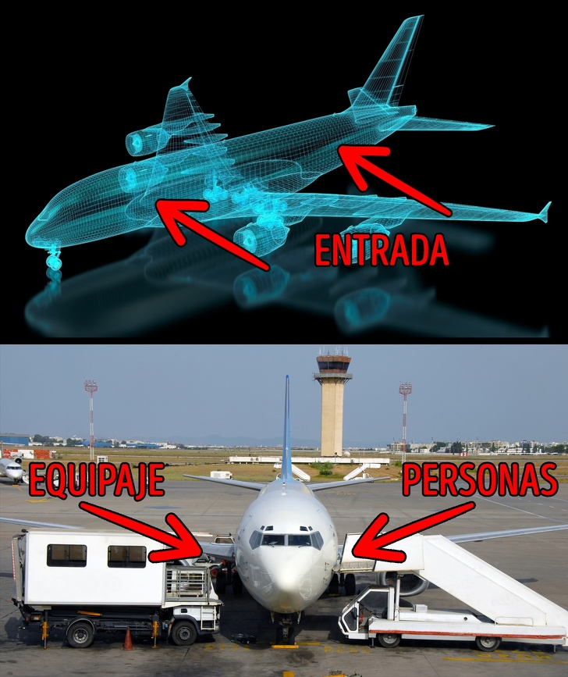
¿Por qué la entrada está a la izquierda?

Slide 13
¿Por qué la entrada está a la izquierda?

Slide 14
No en todos, pero en muchos de los modelos de aviones, la entrada principal de los pasajeros se encuentra del lado izquierdo. Existen 3 versiones del porqué.
Versión 1. Del lado derecho se carga el equipaje (las compuertas de equipaje se encuentran a la izquierda), por lo que permitir que los pasajeros suban también por la izquierda no es algo seguro.
Versión 2. Hay una suposición de que los aviones tomaron esto de los barcos. Los pasajeros entran por la rampa del lado izquierdo de la nave.
Versión 3. Anteriormente, el comandante siempre se sentaba a la izquierda. La ubicación de la puerta de pasajero también está a la izquierda, esto le daba a él un mejor panorama y le permitía acceder mejor a la zona de pasajeros.

Slide 15
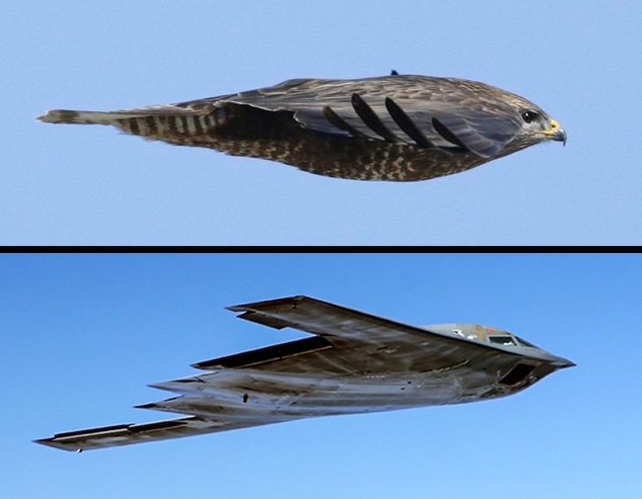
¿Por qué algunos aviones tienen esta forma extraña?

Slide 16
Seguramente, has escuchado hablar de un avión que se llama Nighthawk. Esta extraña forma es por un simple motivo: vuela como un solo objeto íntegro. Gracias a esto puede transportar una gran cantidad de equipaje y gastar una menor cantidad de combustible.
La estructura de la aeronave se observa en las aves. Las aves rapaces adoptan una posición similar para aumentar el alcance de vuelo y ser menos visibles.
Sin embargo, la producción de este tipo de aeronaves es muy costosa, por lo que no se utiliza en la aviación civil.

Slide 17
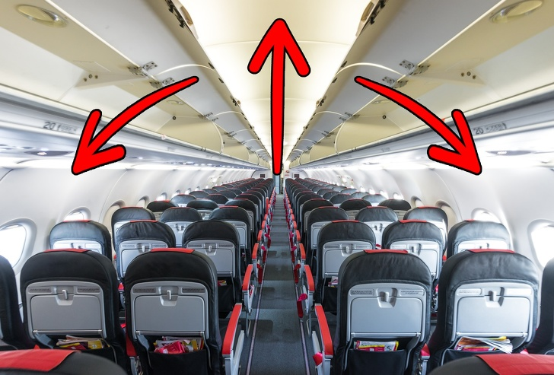
¿Por qué los aviones parecen espaciosos?

Slide 18
En el diseño de los aviones se utilizan trucos psicológicos para que este parezca más grande y espacioso. Por ejemplo, las paredes tienen un relieve especial para reflejar correctamente la luz. Y la iluminación entre el techo y la sección para el equipaje hace que el techo sea visualmente más alto. Gracias a tales trucos, a las personas con claustrofobia les resulta más fácil realizar un vuelo

Slide 19
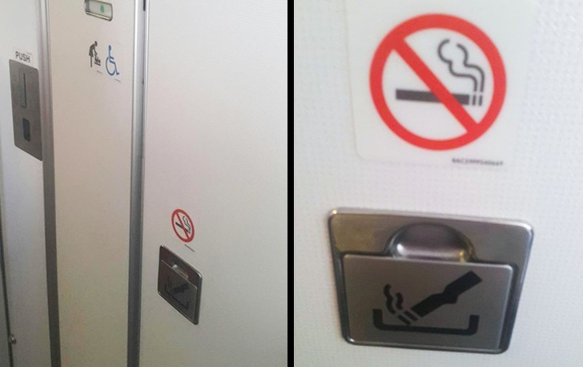
¿Por qué hay ceniceros en los aviones?

Slide 20
Todos saben que está prohibido fumar en los aviones. Pero incluso los nuevos modelos están equipados con ceniceros, los cuales se encuentran en la cabina de baño. Todo eso es debido a que, a pesar de la prohibición, algunos vuelos duran demasiadas horas y los fumadores empedernidos de todos modos fuman.
Por lo tanto, las líneas aéreas decidieron dejar los ceniceros en las cabinas para que tales pasajeros, por lo menos, no arrojaran colillas de cigarrillos en el piso o en el inodoro de la aeronave.

Slide 21
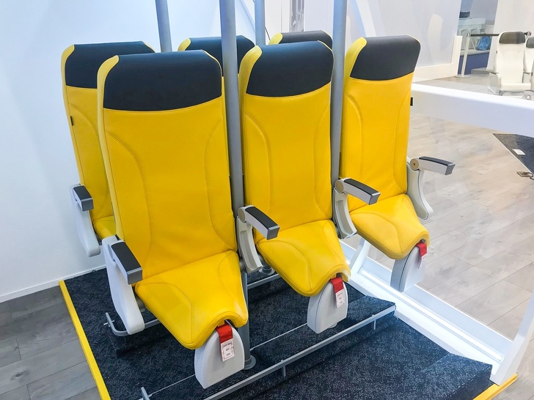
¿Por qué los aviones no tienen un lugar para estar de pie?

Slide 22
No hay, pero pronto existirán. En la reciente exposición de Aircraft Interiors Expo, una compañía italiana presentó un modelo de asientos para las tarifas de muy bajo costo. En tales asientos se puede volar de pie, y el precio del boleto será de un 50 por ciento menor.
Esto puede parecer incómodo, pero si necesitas volar menos de 2 horas y no deseas pagar en exceso, los lugares de pie serán muy útiles.

Slide 23


UN FUERTE
ABRAZO,
QUE TENGAS
UN BUEN DIA
Hoy es domingo, 21 de abril de 2019
Ahora mismo son las 12:20 horas.

Slide 24







¿Te ha gustado?
Puedes ver más entrando
Aquí
Además puedes recibir powerpoints en tu correo electrónico suscribiéndote aquí:

